Slide 1
1º
AULA 11
BETO
LÍNGUA PORTUGUESA
1º BIMESTRE
ENSINO FUNDAMENTAL: ANOS INICIAIS

Slide 2
ALFABETO.
ELEMENTOS CONSTITUTIVOS DA NARRATIVA.
SISTEMA DE ESCRITA ALFABÉTICA.
RELEMBRAR TEXTOS NARRATIVOS, COMO CONTOS E NARRATIVAS POÉTICAS, POR MEIO DE LEITURAS FEITAS PELO PROFESSOR.
IDENTIFICAR ELEMENTOS DE UMA NARRATIVA, COMO PERSONAGENS E ESPAÇO.
IDENTIFICAR O NOME DAS LETRAS E A ORDEM ALFABÉTICA.
IDENTIFICAR PALAVRAS QUE RIMAM.
ESCREVER FRASES DE FORMA ALFABÉTICA, EMPREGANDO NOÇÕES BÁSICAS DE SEGMENTAÇÃO.

Slide 3
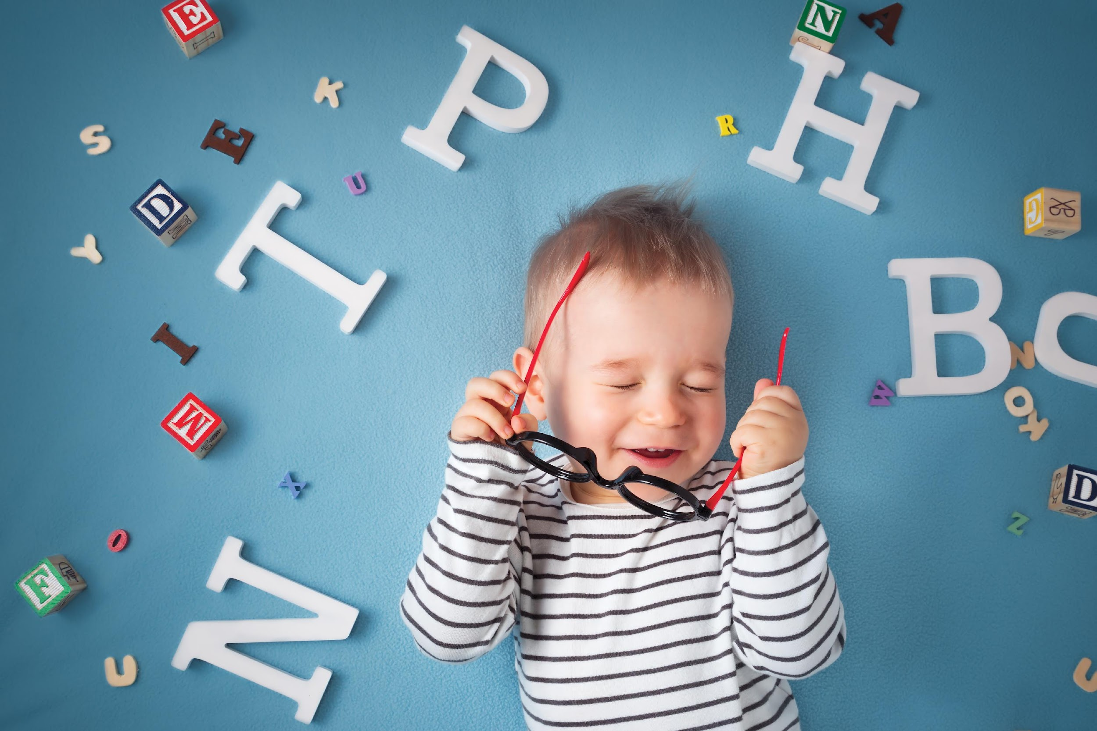
CONVERSE COM A TURMA
  O TEXTO DE HOJE TEM COMO PERSONAGEM UM MENINO. QUAL SERÁ O NOME DELE?
  O NOME DELE ESTÁ ESCONDIDO NA PALAVRA ALFABETO.
  E AÍ, JÁ DESCOBRIU?
  LEIA O TEXTO E VERIFIQUE SE VOCÊ ACERTOU.

Slide 4



1. LEIA O TEXTO.
LEITURA EM FASE
BETO
BETO É MUITO ESPERTO. DESCOBRIU QUE O SEU NOME MORA DENTRO DO ALFABETO.
O ALFABETO VIROU SEU AMIGO DE TODAS AS HORAS.
UM DIA, BETO DESCOBRIU QUE NA SUA CAIXA DE LETRAS DO ALFABETO TINHA APENAS 25 LETRINHAS, MAS NÃO SABIA QUE LETRA FALTAVA.
O MENINO TEVE UMA IDEIA.
CONTINUA

Slide 5
LEITURA EM FASE
CHAMOU NA ORDEM CADA UMA DAS LETRINHAS:
— A B C D E F G H I J K L M N O P Q R S T U V W X Y...
ONDE ESTARIA A LETRA Z?
BETO PROCUROU POR TODA A CASA. ATÉ QUE ENCONTROU O PRIMO ZICO USANDO A LETRA Z PARA ESCREVER AS PALAVRAS ZAZÁ, ZEBU, ZICO, ZORRO E ZUMBA.
VÂNIA FÉLIX. PRODUZIDO PARA FINS DIDÁTICOS

Slide 6

IDENTIFIQUE E LOCALIZE
2. ENCONTRE E PINTE, NA PALAVRA ABAIXO, O NOME DO PERSONAGEM DO TEXTO.
ALFABETO

Slide 7
IDENTIFIQUE E LOCALIZE
CORREÇÃO
2. ENCONTRE E PINTE, NA PALAVRA ABAIXO, O NOME DO PERSONAGEM DO TEXTO.
ALFABETO

Slide 8

3. VEJA O ALFABETO DE BETO E AJUDE-O A COMPLETÁ-LO COLOCANDO AS LETRAS QUE FALTAM NELE.

Slide 9
CORREÇÃO
3. VEJA O ALFABETO DE BETO E AJUDE-O A COMPLETÁ-LO COLOCANDO AS LETRAS QUE FALTAM NELE.

Slide 10
4. CIRCULE NO ALFABETO AS LETRAS QUE ESTÃO DESTACADAS.
A | B | C | D | E | F | G | H | I | J | K | L | M
N | O | P | Q | R | S | T | U | V | W | X | Y | Z

Slide 11
CORREÇÃO
4. CIRCULE NO ALFABETO AS LETRAS QUE ESTÃO DESTACADAS.
A | B | C | D | E | F | G | H | I | J | K | L | M
N | O | P | Q | R | S | T | U | V | W | X | Y | Z

Slide 12
5. COPIE AS VOGAIS CIRCULADAS NA ATIVIDADE 4.

Slide 13
CORREÇÃO
5. COPIE AS VOGAIS CIRCULADAS NA ATIVIDADE 4.
A
E
I
O
U

Slide 14
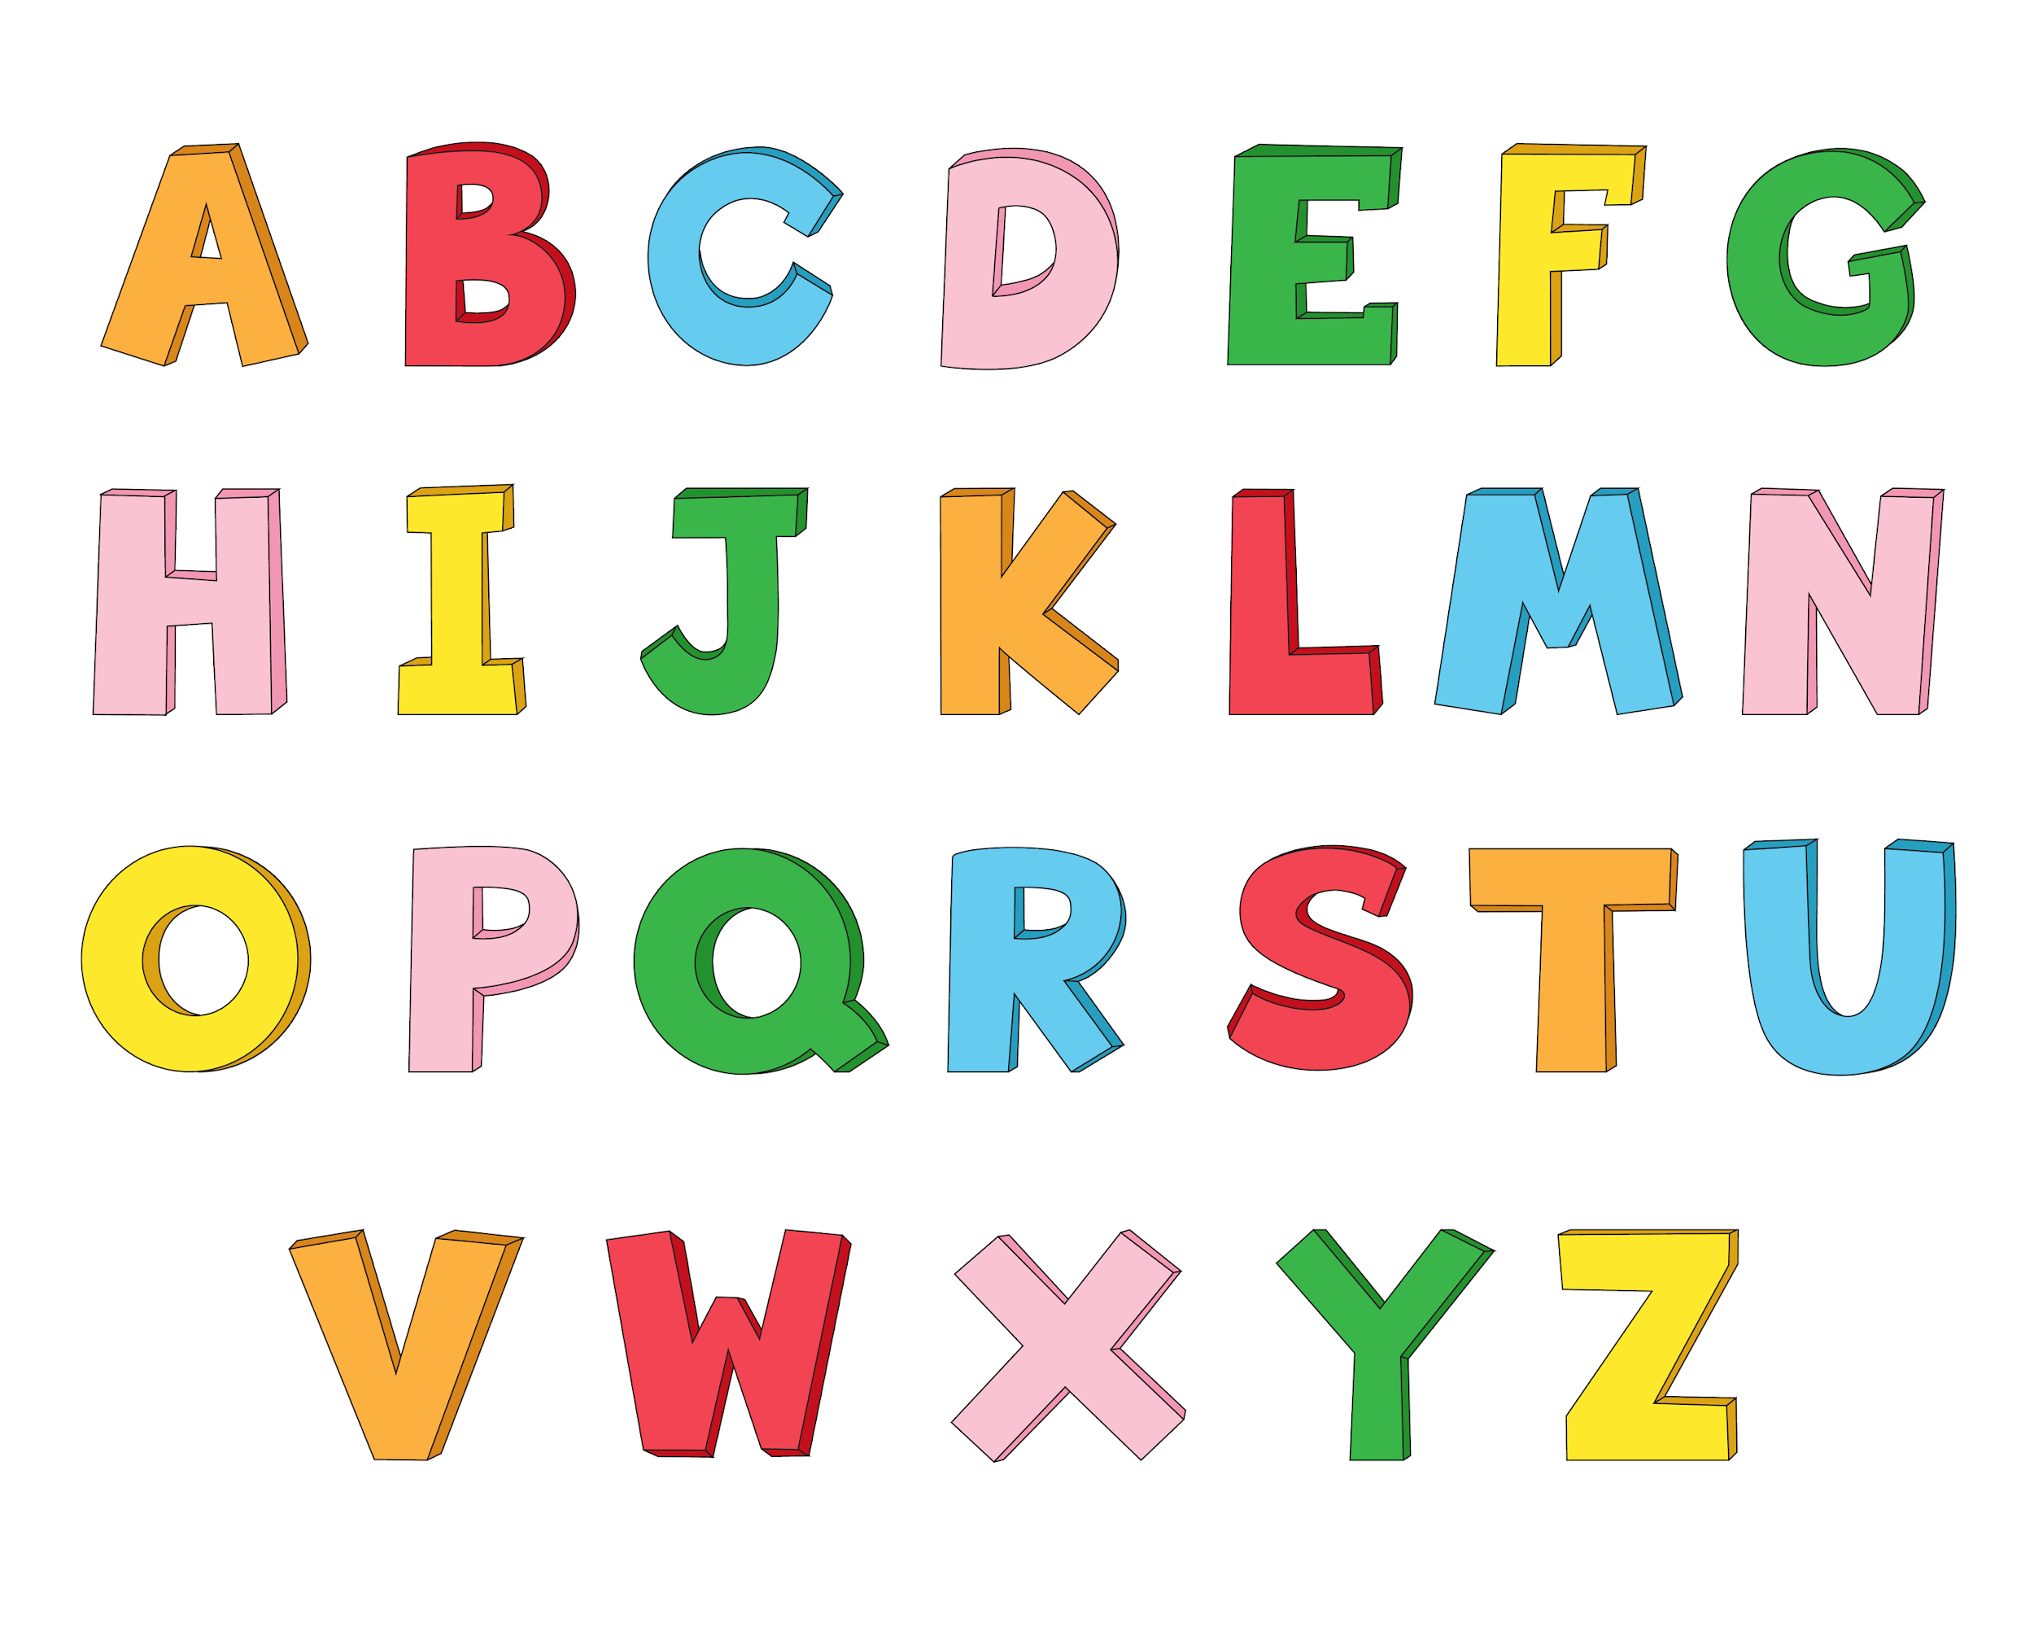
6. CIRCULE NO ALFABETO APENAS AS VOGAIS QUE APARECEM NO NOME DO BETO.

Slide 15
CORREÇÃO
6. CIRCULE NO ALFABETO APENAS AS VOGAIS QUE APARECEM NO NOME DO BETO.

Slide 16
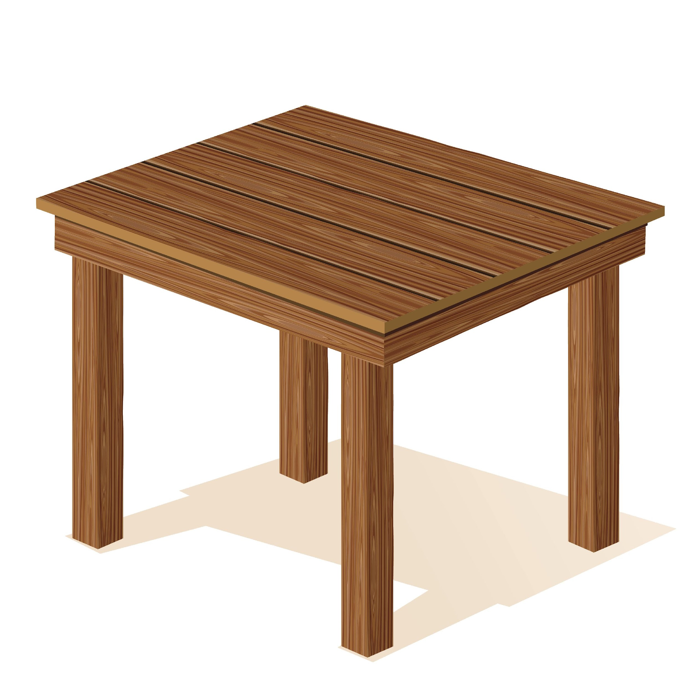



7. PINTE NAS PALAVRAS A LETRA A.
SAIA
MESA
PANELA
MENINA

Slide 17
CORREÇÃO
7. PINTE NAS PALAVRAS A LETRA A.
SAIA
MESA
PANELA
MENINA

Slide 18
8. RESPONDA ESCREVENDO DA MELHOR MANEIRA POSSÍVEL:
EM QUAIS PALAVRAS DA ATIVIDADE 7 A LETRA A APARECE MAIS VEZES?
__________________________________________________________________________
__________________________________________________________________________

Slide 19
CORREÇÃO
8. RESPONDA ESCREVENDO DA MELHOR MANEIRA POSSÍVEL:
EM QUAIS PALAVRAS DA ATIVIDADE 7 A LETRA A APARECE MAIS VEZES?
PANELA E SAIA.

Slide 20





9. PINTE COM AS MESMAS CORES AS FIGURAS CUJOS NOMES RIMAM.
PANELA
CORAÇÃO
FIVELA
FOGÃO

Slide 21





CORREÇÃO
9. PINTE COM AS MESMAS CORES AS FIGURAS CUJOS NOMES RIMAM.
PANELA
CORAÇÃO
FIVELA
FOGÃO

Slide 22
10. COMPLETE COM A VOGAL QUE ESTÁ FALTANDO.
E
I
O
U

Slide 23
CORREÇÃO
10. COMPLETE COM A VOGAL QUE ESTÁ FALTANDO.
A
E
I
O
U

Slide 24

11. O PROFESSOR ESCREVE NO QUADRO A PALAVRA. VOCÊ LOCALIZA E COPIA A LETRA INICIAL.
ANTECIPE A ESCRITA
AVIÃO
ELEFANTE
ILHA
OVO
UVA

Slide 25
11. O PROFESSOR ESCREVE NO QUADRO A PALAVRA. VOCÊ LOCALIZA E COPIA A LETRA INICIAL.
ANTECIPE A ESCRITA
CORREÇÃO
AVIÃO
A
ELEFANTE
E
ILHA
I
OVO
O
UVA
U

Slide 26

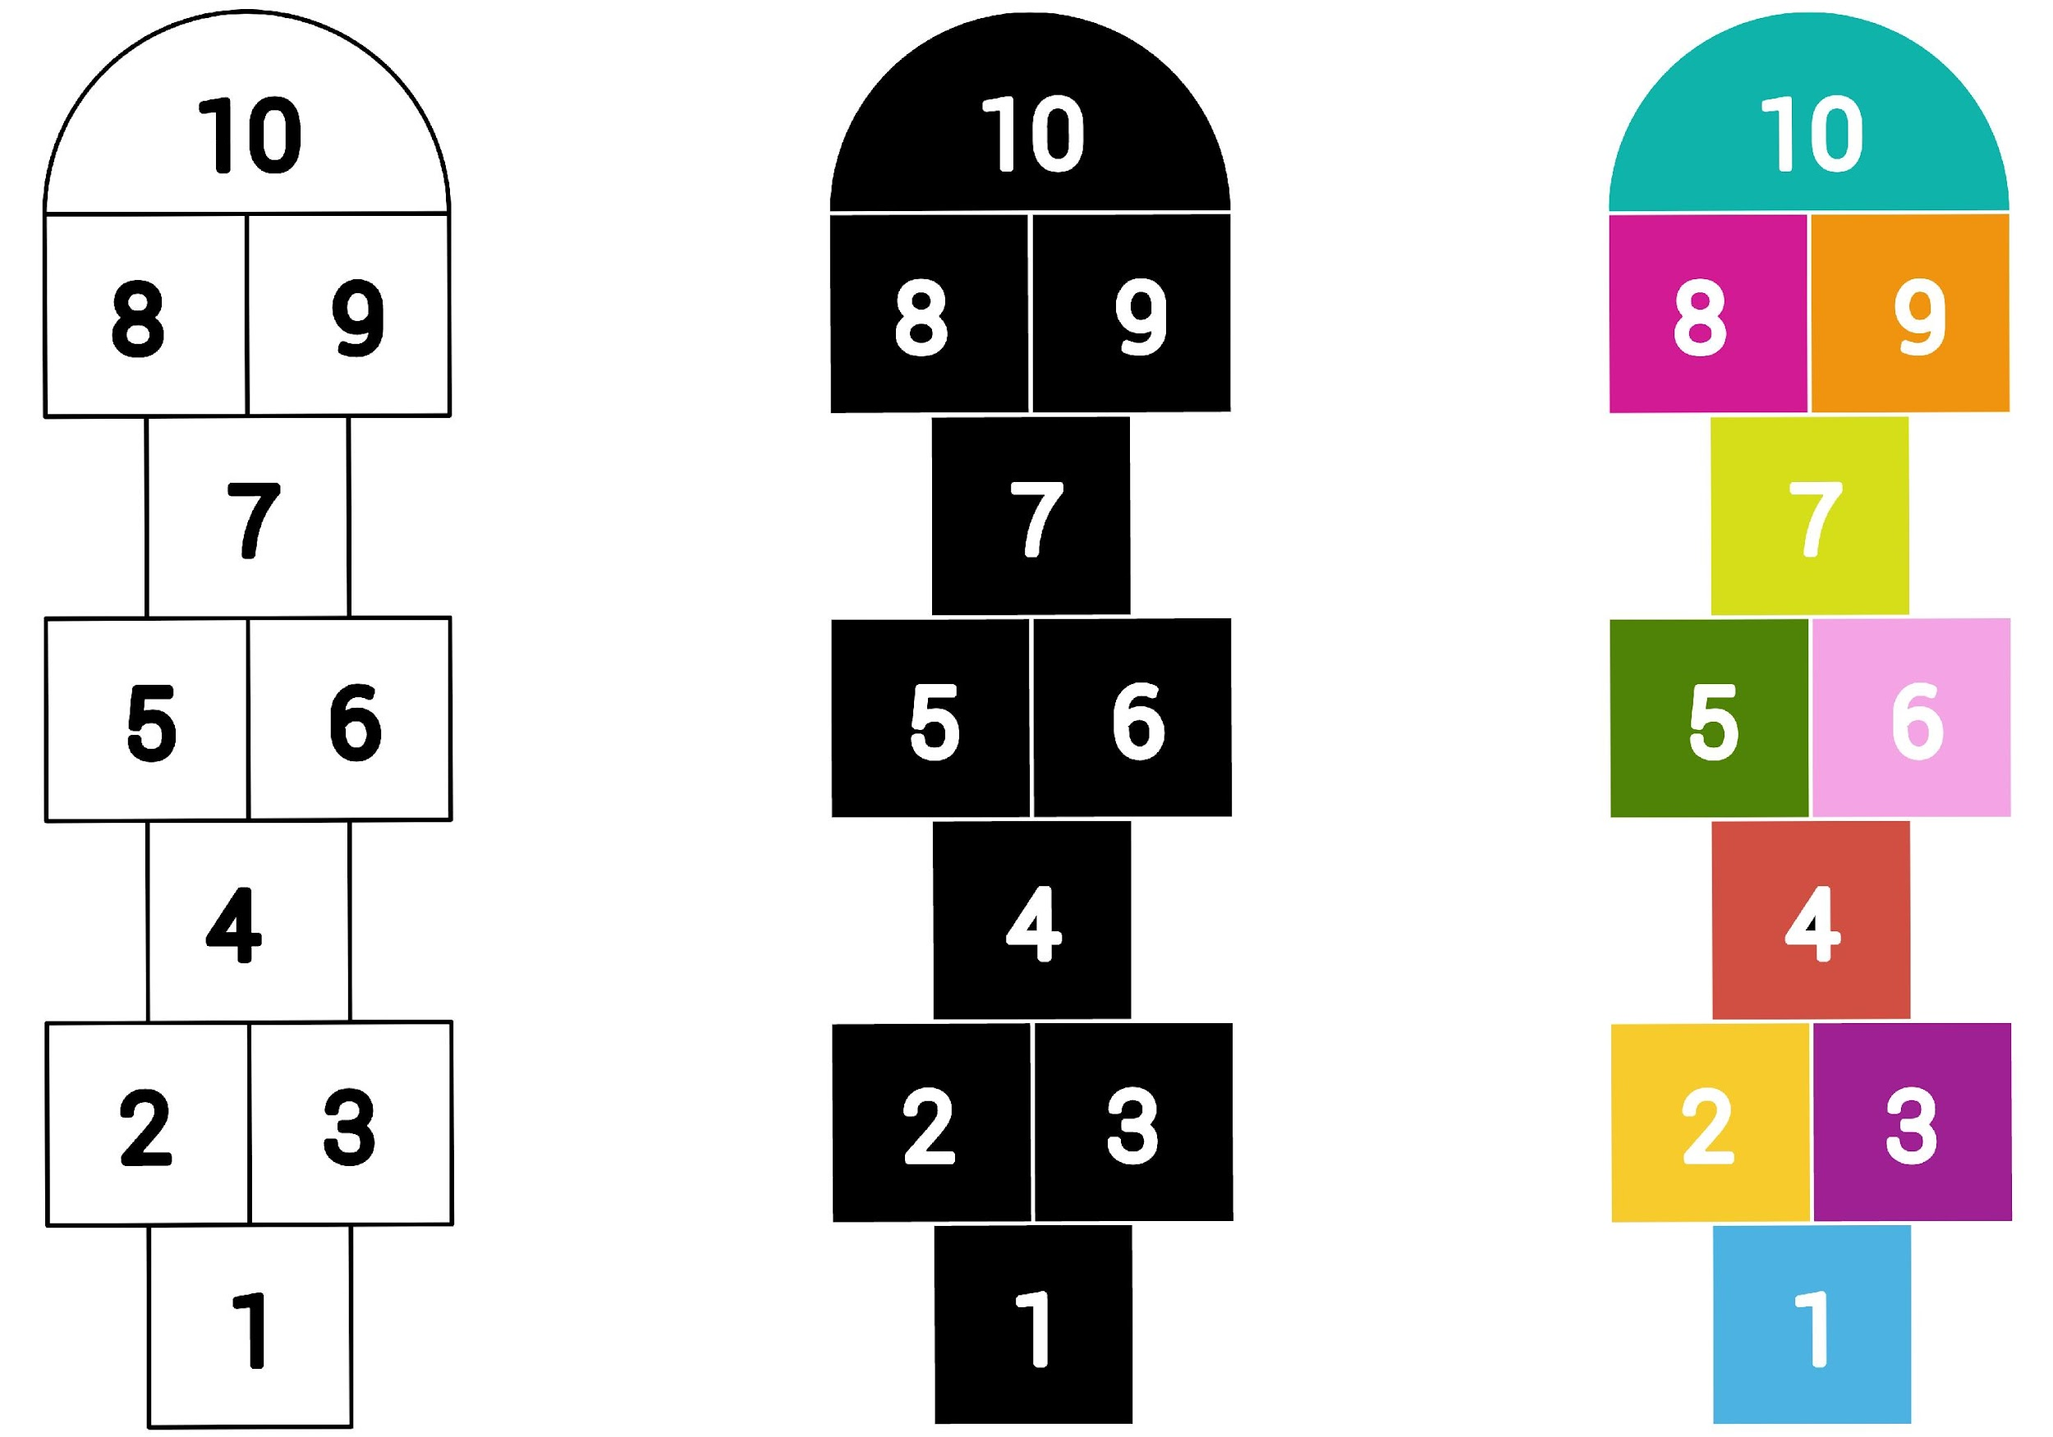



12. PINTE DE AMARELO AS FIGURAS CUJOS NOMES COMEÇAM COM A.

Slide 27
CORREÇÃO
12. PINTE DE AMARELO AS FIGURAS CUJOS NOMES COMEÇAM COM A.

Slide 28
ANTECIPE A ESCRITA
13. AS PALAVRAS DA FRASE ESTÃO TODAS MISTURADAS. ORGANIZE-AS E ESCREVA-AS ABAIXO.
ESPERTO MUITO BETO É.
________________________________________________________
________________________________________________________

Slide 29
ANTECIPE A ESCRITA
CORREÇÃO
13. AS PALAVRAS DA FRASE ESTÃO TODAS MISTURADAS. ORGANIZE-AS E ESCREVA-AS ABAIXO.
ESPERTO MUITO BETO É.
BETO É MUITO ESPERTO.

Slide 30
RELEMBRAMOS TEXTOS NARRATIVOS, COMO CONTOS E NARRATIVAS POÉTICAS, POR MEIO DE LEITURAS FEITAS PELO PROFESSOR.
IDENTIFICAMOS ELEMENTOS DE UMA NARRATIVA, COMO PERSONAGENS E ESPAÇO.
IDENTIFICAMOS O NOME DAS LETRAS E A ORDEM ALFABÉTICA.
IDENTIFICAMOS PALAVRAS QUE RIMAM.
ESCREVEMOS FRASES DE FORMA ALFABÉTICA, EMPREGANDO NOÇÕES BÁSICAS DE SEGMENTAÇÃO.

Slide 31
SÃO PAULO (Estado). Secretaria da Educação. Currículo Paulista: Ensino Fundamental – Anos Iniciais – Matriz de Habilidades. São Paulo, 2019. Disponível em: https://efape.educacao.sp.gov.br/curriculopaulista/wp-content/uploads/2023/02/Curriculo_Paulista-etapas-Educa%C3%A7%C3%A3o-Infantil-e-Ensino-Fundamental-ISBN.pdf Acesso em: 22 ago. 2023
OLIVEIRA, J. E.; DUARTE ROSSI, J. R. (Orgs.). Caderno 1, Língua Portuguesa, 1º ano – Caderno de Atividades. Sobral: Lyceum – Consultoria Educacional Ltda., 2021. Caderno de Atividades.
LEMOV, Doug. Aula nota 10 3.0: 63 técnicas para melhorar a gestão da sala de aula / Doug Lemov; tradução: Daniel Vieira, Sandra Maria Mallmann da Rosa; revisão técnica: Fausta Camargo, Thuinie Daros. 3. ed. Porto Alegre: Penso, 2023.

Slide 32
Lista de imagens e vídeos
Slide 1 – Imagem de capa: SEDUC-SP.
Slides 3, 8 a 11, 14 a 17, 20, 21, 26 e 27 – © Getty Images.
Notes:
Slide 3 – Disponível em:
https://www.gettyimages.com.br/detail/foto/one-year-old-child-lying-with-spectacles-and-imagem-royalty-free/518730064?phrase=nomes+CRIAN%C3%87A&adppopup=true. Acesso em: 26 jun. 2024.
Slide 8 e 9 - Disponível em: https://www.gettyimages.com.br/detail/ilustra%C3%A7%C3%A3o/watercolor-painting-of-english-alphabet-ilustra%C3%A7%C3%A3o-royalty-free/1335308843?phrase=alfabeto+min%C3%BAsculo+colorido. Acesso em: 26 jun. 2024.
Slide 10 e 11 - Disponível em:
https://www.gettyimages.com.br/detail/ilustra%C3%A7%C3%A3o/multicultural-kids-children-playing-reading-ilustra%C3%A7%C3%A3o-royalty-free/658604286?adppopup=true. Acesso em: 26 jun. 2024.
Slide 14 e 15 - Disponível em: https://www.gettyimages.com.br/detail/ilustra%C3%A7%C3%A3o/lets-learn-the-english-alphabet-vector-and-ilustra%C3%A7%C3%A3o-royalty-free/956247808?phrase=alfabeto. Acesso em: 26 jun. 2024.
Slide 16 e 17 - Disponível em:
[Triagem] Link da imagem - https://br.freepik.com/vetores-premium/saia-longa-azul-feminina-em-um-fundo-branco_28194825.htm
https://www.gettyimages.com.br/detail/ilustra%C3%A7%C3%A3o/women-blue-long-skirt-on-a-white-background-ilustra%C3%A7%C3%A3o-royalty-free/1400283028?adppopup=true
https://www.gettyimages.com.br/detail/ilustra%C3%A7%C3%A3o/vector-wooden-table-ilustra%C3%A7%C3%A3o-royalty-free/125959702?adppopup=true
https://www.gettyimages.com.br/detail/ilustra%C3%A7%C3%A3o/cooking-pot-ilustra%C3%A7%C3%A3o-royalty-free/1837605225?adppopup=true
https://www.gettyimages.com.br/detail/ilustra%C3%A7%C3%A3o/school-kids-ilustra%C3%A7%C3%A3o-royalty-free/160337373?adppopup=true. Acesso em: 26 jun. 2024.
Slide 20 e 21 - Disponível em:
https://www.gettyimages.com.br/detail/ilustra%C3%A7%C3%A3o/metal-stewpan-with-lid-coloring-book-page-for-ilustra%C3%A7%C3%A3o-royalty-free/1341871544?phrase=PANELA&adppopup=true
https://www.gettyimages.com.br/detail/ilustra%C3%A7%C3%A3o/heart-love-icon-vector-illustration-ilustra%C3%A7%C3%A3o-royalty-free/1287175406?phrase=CORA%C3%87%C3%83O&adppopup=true
https://www.gettyimages.com.br/detail/ilustra%C3%A7%C3%A3o/belt-buckle-hand-drawn-sketch-icon-ilustra%C3%A7%C3%A3o-royalty-free/950831616?phrase=FIVELA&adppopup=true https://www.gettyimages.com.br/detail/ilustra%C3%A7%C3%A3o/hand-drawn-hob-with-over-doodle-icon-sign-ilustra%C3%A7%C3%A3o-royalty-free/1927755145?phrase=FOG%C3%83O&adppopup=true. Acesso em: 26 jun. 2024.
Slide 26 e 27 – Disponível em: https://www.gettyimages.com.br/detail/ilustra%C3%A7%C3%A3o/hopscotch-icon-ilustra%C3%A7%C3%A3o-royalty-free/1490484268?phrase=hopscotch&adppopup=truehttps://www.gettyimages.com.br/detail/ilustra%C3%A7%C3%A3o/
https://www.gettyimages.com.br/detail/ilustra%C3%A7%C3%A3o/heart-love-icon-vector-illustration-ilustra%C3%A7%C3%A3o-royalty-free/1287175406?phrase=CORA%C3%87%C3%83O&adppopup=true
https://www.gettyimages.com.br/detail/ilustração/set-of-tree-vector-design-illustration-nature-ilustração-royalty-free/1263325966?phrase=ARVORE&adppopup=true
https://www.gettyimages.com.br/detail/ilustra%C3%A7%C3%A3o/honey-bee-icon-insect-character-cartoon-flying-ilustra%C3%A7%C3%A3o-royalty-free/1369780999?phrase=ABELHA&adppopup=true
https://www.gettyimages.com.br/detail/ilustra%C3%A7%C3%A3o/vector-illustration-of-shoes-isolated-on-white-ilustra%C3%A7%C3%A3o-royalty-free/1205807329?phrase=sapato&adppopup=true
https://www.gettyimages.com.br/detail/ilustra%C3%A7%C3%A3o/glasses-vector-icon-ilustra%C3%A7%C3%A3o-royalty-free/871782950?phrase=oculos&adppopup=true. Acesso em: 26 jun. 2024.

Slide 34

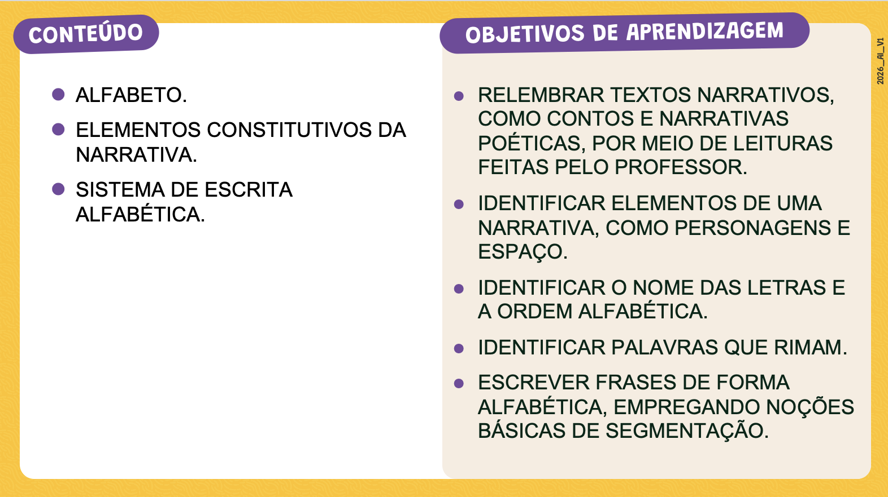

SLIDE 2
Habilidade:
EF01LP26A Ler e compreender diferentes textos do campo artístico-literário: contos, fábulas, lendas, entre outros.
EF01LP26B Identificar, na leitura de diferentes textos do campo artístico-literário (contos, fábulas, lendas, entre outros), os elementos constituintes da narrativa: personagens, narrador, conflito, enredo, tempo e espaço.
EF01LP10A Nomear as letras do alfabeto.
EF01LP10B Recitar as letras do alfabeto sequencialmente.
EF01LP09 Comparar palavras identificando semelhanças e diferenças entre seus sons e suas partes (aliterações, rimas entre outras).
EF01LP02B Escrever textos – de próprio punho ou ditados por um colega ou professor – utilizando a escrita alfabética.

Slide 35
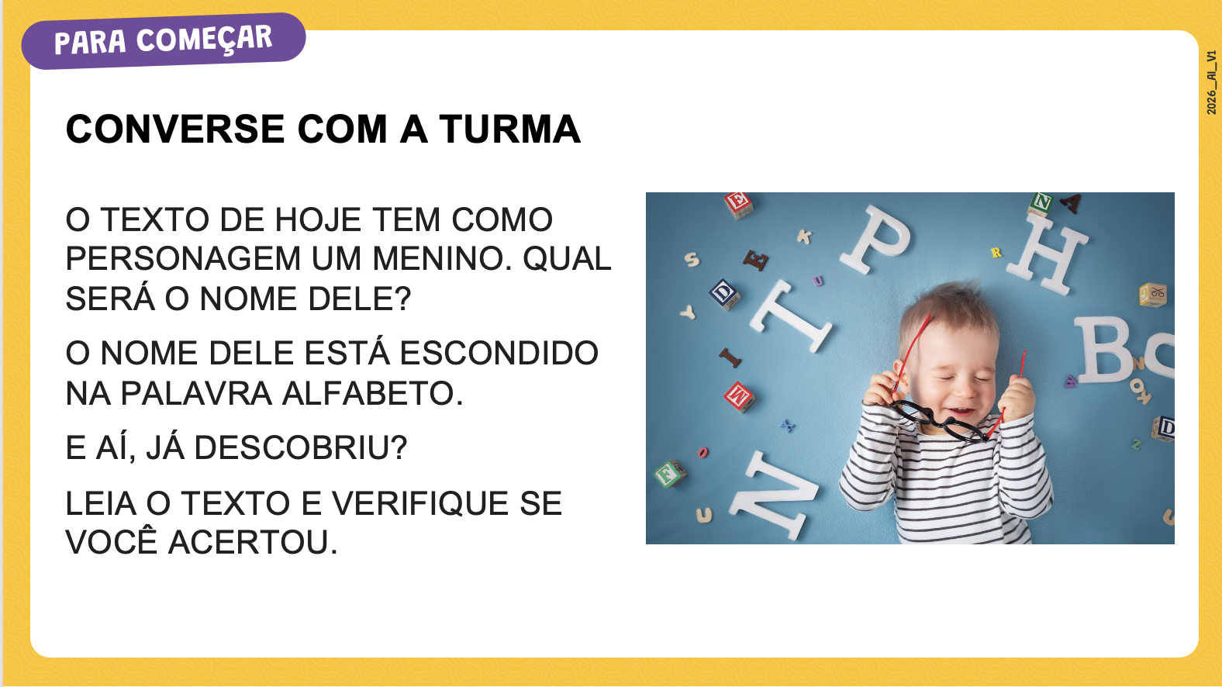

SLIDE 3
Dinâmica de condução:
Caro(a) professor(a), para iniciar a aula, proponha um momento de adivinhação e mistério: conte aos estudantes que o texto de hoje tem como personagem principal um menino e que o nome dele está escondido dentro de uma palavra muito conhecida: ALFABETO.
Pergunte se conseguem descobrir qual é o nome “escondido”. Incentive-os a observar bem a palavra, pensar em nomes que conhecem e compartilhar suas hipóteses com a turma. Valorize as tentativas, mesmo que não acertem de imediato.
Após esse momento de exploração, convide-os para a leitura do texto. Ao final, retome a proposta inicial e verifique se perceberam que o nome BETO aparece dentro da palavra ALFABETO.

Slide 36
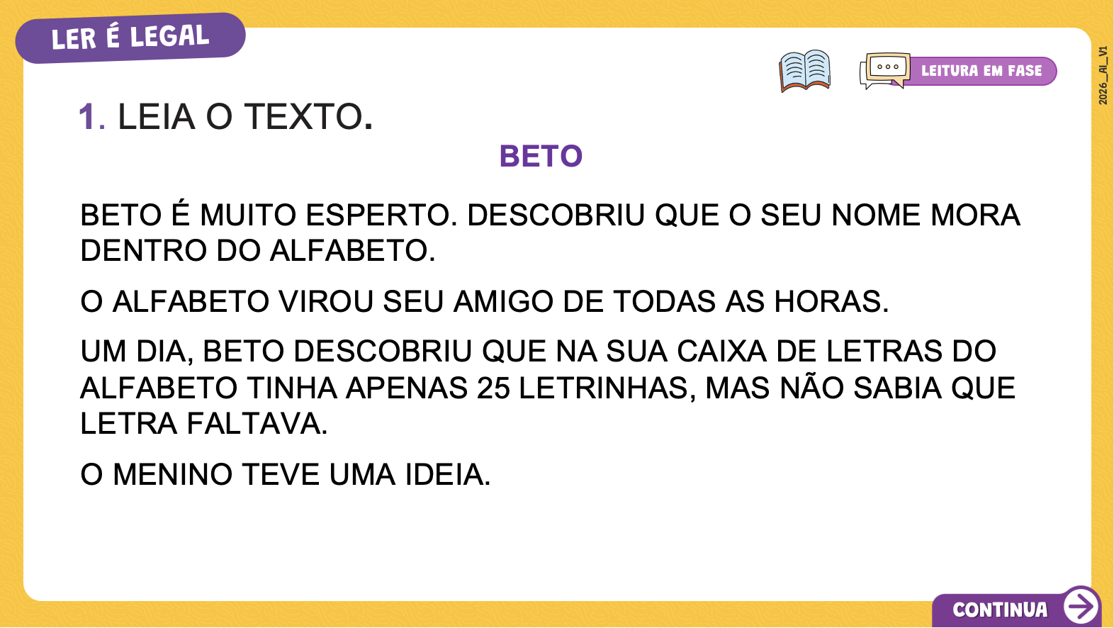
SLIDES 4 e 5
Dinâmica de condução:
Caro(a) professor(a), leia o texto com entusiasmo para os estudantes, convidando-os a acompanhar a leitura com o dedo, seguindo cada palavra.
Após a leitura, converse com a turma sobre a história: quem é o personagem principal? Eles perceberam que o nome dele aparece dentro da palavra ALFABETO?
Pergunte se alguém na sala também se chama Beto ou tem esse apelido, criando conexões com o cotidiano da turma. Em seguida, retome com os alunos o trecho que fala sobre a ordem do alfabeto e explore com eles a sequência das letras, apontando uma a uma, de forma rítmica e envolvente.
Destaque o momento em que Beto percebe que falta uma letra em sua caixa: qual seria essa letra?
Incentive os estudantes a participar dessa investigação com ele, valorizando hipóteses e descobertas. Ao final, compartilhe com alegria o desfecho do texto, em que a letra Z é encontrada nas palavras inventadas pelo primo Zico.

Slide 37
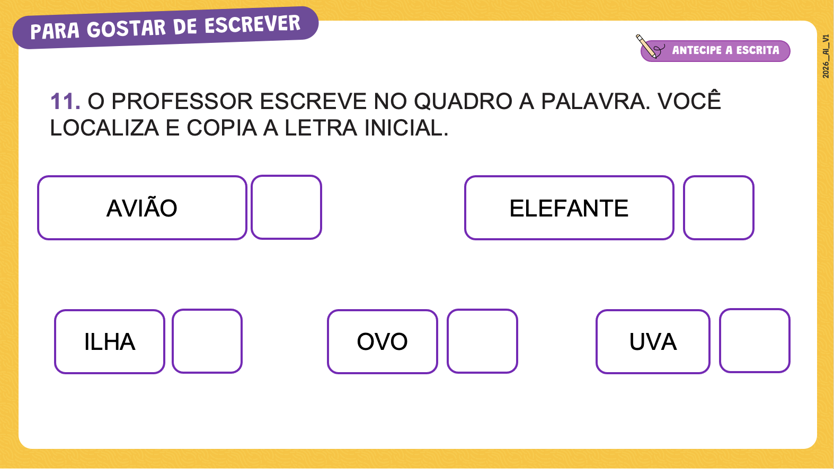

SLIDE 24
Tempo: 10 minutos.
Dinâmica de condução:
Caro(a) professor(a), nesta atividade, os alunos devem identificar e copiar a letra inicial de cada palavra escrita no quadro. Além das palavras sugeridas (avião, elefante, ovo, ilha, uva), você pode ampliar a proposta escrevendo outras palavras que comecem por vogais, como: aranha, estrela, iogurte, óculos e unha.
Outra possibilidade é propor aos estudantes que procurem a letra inicial utilizando letras móveis, favorecendo a exploração tátil e visual do sistema alfabético. Essa variação contribui para fortalecer o reconhecimento das vogais iniciais de forma lúdica e significativa.

